Slide 1

La Sat

Slide 2

¿Qué es la Sat?
Fundamento Legal de la Creación de la Institución:
El Gobierno de Guatemala, por medio del Ministerio de Finanzas Públicas, inició a principios de 1997 un conjunto de acciones orientadas a transformar y fortalecer el sistema tributario del país. Dentro de estas acciones se incluyó la creación de la Superintendencia de Administración Tributaria –SAT-, con el propósito de modernizar la administración tributaria y dar cumplimiento a los compromisos fiscales contenidos en los Acuerdos de Paz y el Programa de Modernización del Sector Público.

Slide 3
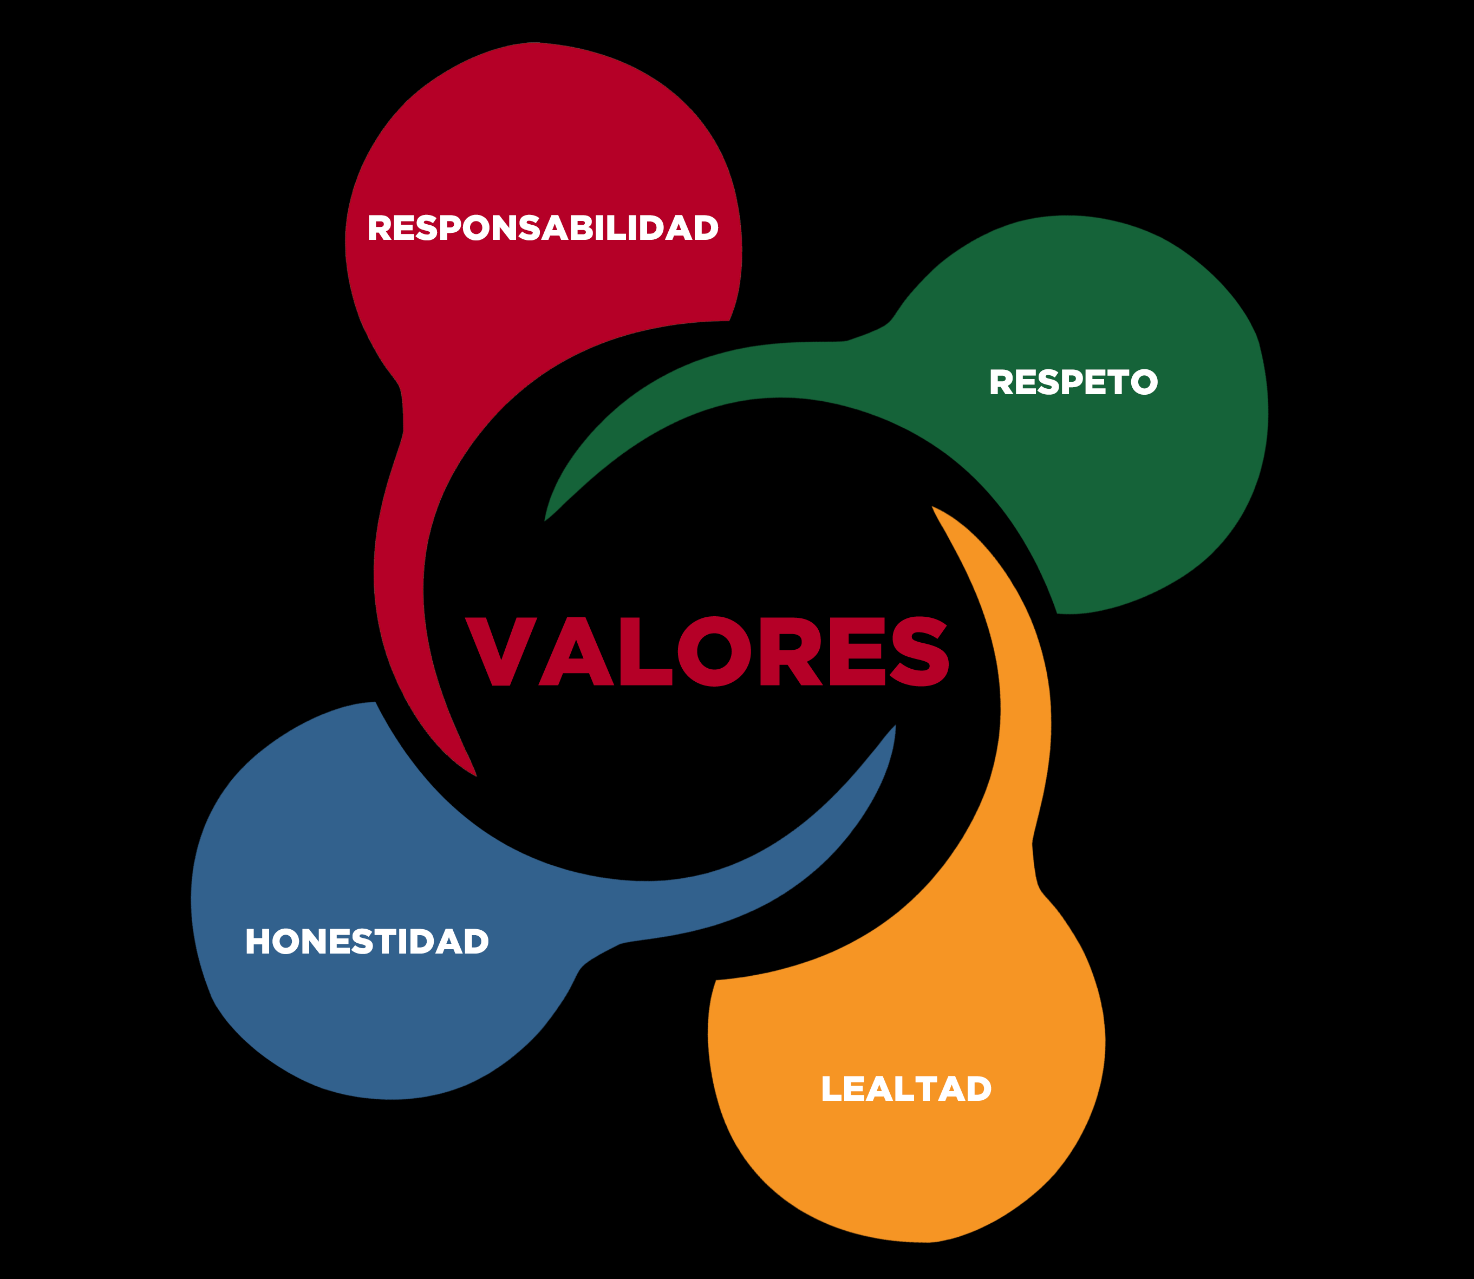
Valores Institucionales
HONESTIDAD:
Los signos distintivos del personal del SAT deben ser integridad, honradez y congruencia entre lo que dice y hace.
RESPETO:
Reconocer el valor y derechos de las personas.
COMPROMISO:
Trabajar juntos hacia resultados comunes compartiendo retos y éxitos.
RESPONSABILIDAD:
Cumplir con el deber asignado, asumiendo las consecuencias.

Slide 4

Historia de la Superintendencia de Administración Tributaria (SAT) de Guatemala
Desde los antiguos mayas, pasando por la época colonial y hasta la actualidad, las personas han tenido la obligación de pagar impuestos al estado o líderes que gobiernan. Actualmente, la entidad encargada de la recaudación, en Guatemala, de los tributos o impuestos es la Superintendencia de Administración Tributaria o SAT.
La SAT es una entidad autónoma, funcional, técnica y administrativa que está vigente en el país desde el 21 de febrero de 1998, ya que en el año 1997, el Ministerio de Finanzas Públicas inició unas acciones con el fin de fortalecer el sistema tributario del país y la creación de la SAT fue uno de ellos.
La idea de la creación de esta entidad es la modernización de la administración tributaria y del sector público por medio de la correcta recaudación de tributos. La Superintendencia de Administración Tributaria se creo de conformidad con el Decreto Número 1-98.

Slide 5
Objetivos
*Promover una cultura contributiva sólida, basada en valores cívicos y éticos.
*Sensibilizar a los futuros ciudadanos del país sobre la importancia de contribuir.
*Brindar facilidades a los contribuyentes para que tramiten o actualicen su RFC.
*Inscribir a contribuyentes omisos en el RFC.
*Depurar y complementar los datos de los contribuyentes inscritos.
*Fomentar el cumplimiento oportuno de las obligaciones.
Objetivos de las entidades federativas:
*Inscribir y actualizar a los contribuyentes de los padrones estatales.
*Invitar a los contribuyentes para que realicen el trámite de cuota fija y el pago de impuestos estatales.
*Sensibilizar, en el ámbito de su competencia, a los futuros ciudadanos de la entidad, sobre la importancia de contribuir.

Slide 6
Algunas dudas que siempre quisiste preguntar al sat
¿Los pagos realizados por arrendamiento de automóviles son deducibles de impuestos? Sí lo son, siempre y cuando los pagos efectuados por el uso o goce temporal del automóvil no excedan los 200 pesos diarios por auto, además de que, cómo menciona el Artículo 36 fracción II de la Ley del ISR, las inversiones en automóviles solamente serán deducibles de impuestos hasta por un monto de 175,000 pesos.
¿En el Régimen de Incorporación Fiscal (RIF) se puede deducir de impuestos la gasolina que se pagó en efectivo? Como establece la Regla 3.13.2. de la Resolución Miscelánea Fiscal para 2016, los contribuyentes que tributen en el Régimen de Incorporación Fiscal podrán deducir sus erogaciones que pagaron en efectivo para la adquisición de combustible para vehículos terrestres, marítimos y aéreos que usen para realizar su actividad, siempre y cuando el monto sea igual o menor a 2,000 pesos.
¿Cuál es el plazo en el que se resuelve una solicitud de devolución de impuestos? El Artículo 22 del Código Fiscal de la Federación establece que al solicitar una devolución ante la autoridad fiscal competente, ésta deberá efectuarse en un plazo no mayor a cuarenta días después de solicitarla.
¿Puedo presentar el recibo de teléfono móvil como comprobante de domicilio para realizar un trámite? Como menciona el Anexo 1-A de la Resolución Miscelánea Fiscal para 2016, el recibo de servicios de telefonía, ya sea fijo o móvil, puede presentarse como comprobante de domicilio, siempre y cuando no tenga una antigüedad mayor a cuatro meses.
¿Cómo calculan su pago provisional del Impuesto Sobre la Renta (ISR) los contribuyentes que obtuvieron ingresos por la prestación de servicios profesionales de manera esporádica? El artículo 107 de la Ley del Impuesto Sobre la Renta detalla que los contribuyentes cubrirán como pago provisional a cuenta de su impuesto anual, la cantidad que resulte de multiplicar una tasa del 20% al ingreso percibido, sin deducción alguna.
¿Las personas que efectúan pagos por concepto de becas deben expedir facturas electrónicas? En el Reglamento de la Ley del Impuesto sobre la Renta, en el artículo 137, se explica que el importe de las becas otorgadas a personas que asumieron la obligación de prestar servicios a quien las otorga será considerado como ingresos por “la prestación de un servicio personal subordinado”.

Slide 7
Requisitos de personas / empresas
Solvencia fiscal.
Gestión de devolución por pagos indebidos.
Listado de Formularios.
Gestores Tributarios.
Productores Agropecuarios, Artesanales y Reciclados.
Factura electrónica.
Cancelación de negocios.
Inscripción RTU.
Actualización RTU.
Gestiones en Agencia Virtual.
Registro Fiscal de Imprentas En Agencia Virtual.
Autorizaciones de documentos en Agencias y Oficinas Tributarias.
Tercera Persona Autorizada en Gestiones de RTU.

Slide 8


